Slide 1



Slide 2


‒ HS biết cần phải chuẩn bị những gì cho mỗi chuyến đi xa.
‒ HS giới thiệu được các đồ dùng cần thiết cho mỗi chuyến đi.
‒ Biết tự quản lí đồ dùng cá nhân khi đi ra ngoài.

Slide 3


Slide 4


Slide 5


Slide 6

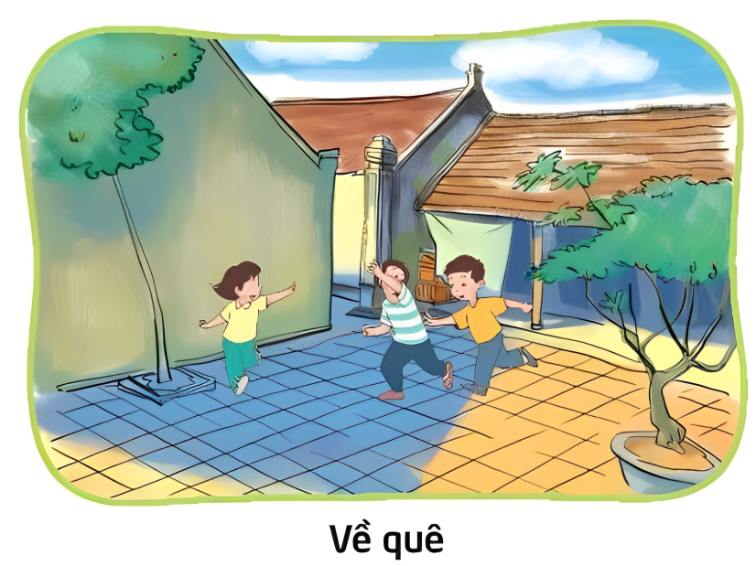



Chia sẻ về một chuyến đi của em.
Em đã đi khi nào, ở đâu, đi cùng ai?
Trong chuyến đi đó đã có những hoạt động gì?
Cảm xúc của em sau chuyến đi như thế nào?

Slide 7


Giới thiệu về các đồ dùng cần thiết cho chuyến đi.
Chuyến đi đó sẽ đến đâu?
Những thứ cần mang theo là gì?

Slide 8

Các em biết được những vật dụng cần mang theo cho một chuyến đi xa. Mang đi đủ vật dụng cần dùng và tránh mang thừa khiến hành lí cồng kềnh.

Slide 9


Slide 10


Trò chơi:
Hãy chọn đồ dùng em muốn sắm vai. Chuẩn bị lời giới thiệu tên và công dụng của đồ dùng đó để thuyết phục người đi xa mang theo mình.
Ví dụ : “Tôi là bàn chải đánh răng. Hãy mang theo tôi, tôi sẽ giúp bạn chải răng”

Slide 11
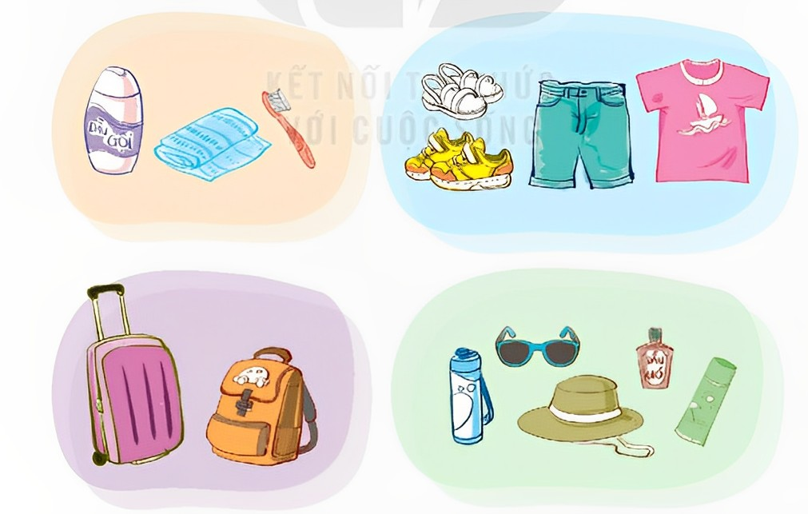
Ví dụ :
“Tôi là bàn chải đánh răng. Hãy mang theo tôi, tôi sẽ giúp bạn chải răng”

Slide 12

Về nhà em hãy tự chọn quần áo, giày dép cho phù hợp với chuyến đi sắp tới cùng gia đình.

Slide 13

- Chuẩn bị đầy đủ các đồ dùng cần thiết cho một chuyến đi
- Tự quản lý đồ dùng cá nhân khi đi ra ngoài

Slide 14


